Slide 1
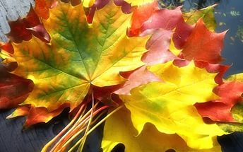
Рисование-диктант. Изменения погоды.

Slide 2
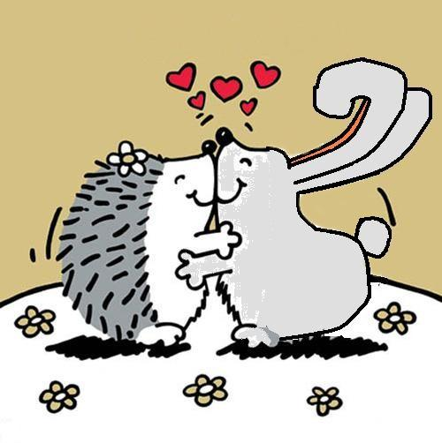
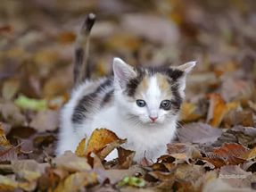
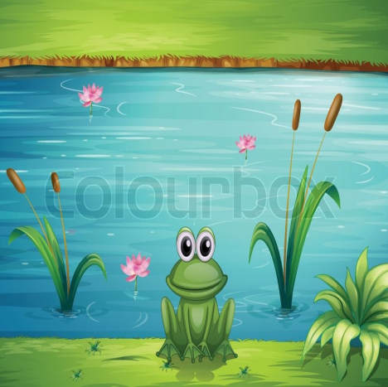
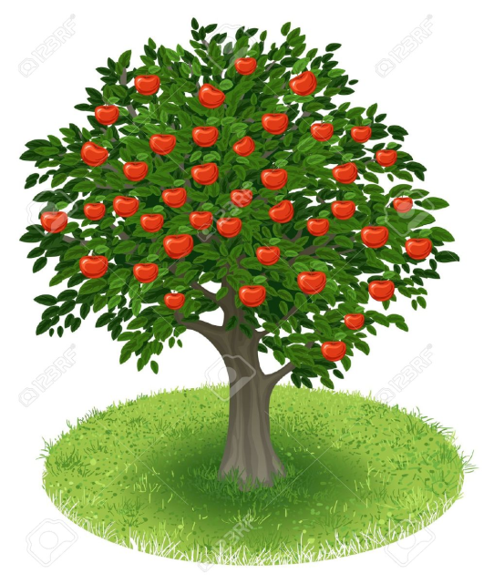
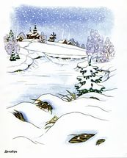
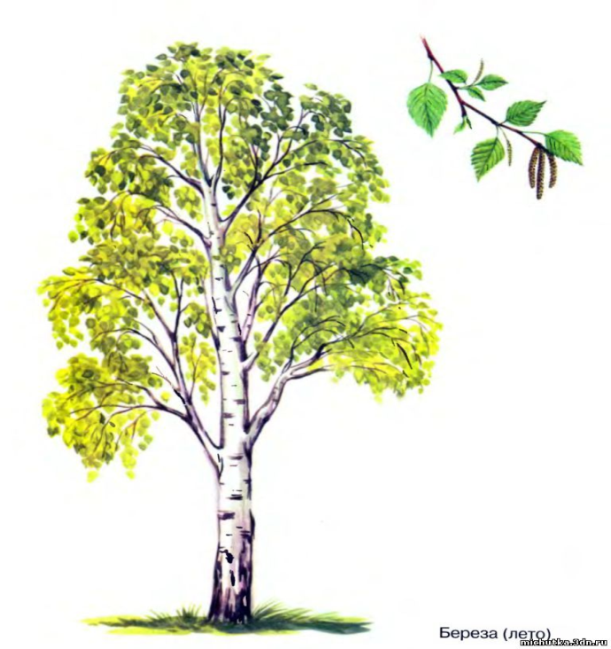
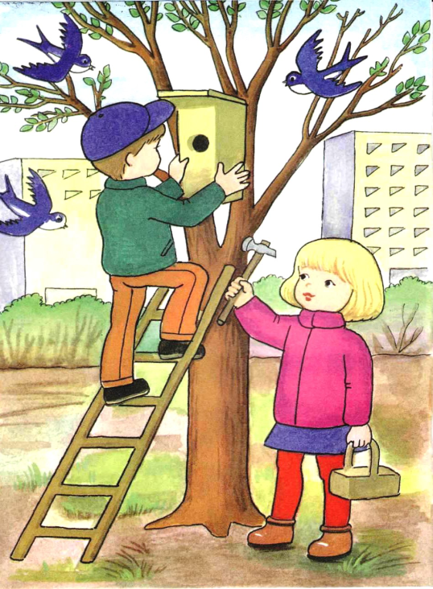
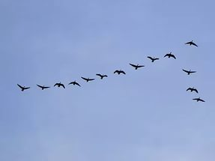
Так бывает или нет?

Slide 3
Загадки
Крупно, дробно зачастило,
И всю землю намочило.
(дождь)

Slide 4
Загадки
Листья желтые летят,
Падают, кружатся,
И под ноги просто так
Как ковер ложатся!
Что за желтый снегопад?
Это просто ...
(листопад)

Slide 5
Загадки
Тучи нагоняет,
Воет, задувает.
По свету рыщет,
Поет да свищет.
(ветер)

Slide 6
Загадки
Не снег, не лед,
А серебром деревья уберет.
(иней)

Slide 7
Загадки
Лес разделся, Неба просинь, Это время года …
(осень)

Slide 8
Разминка для пальчиков Мы капусту рубим, рубим Мы морковку трём, трем Мы капусту соооолим, сооолим… Мы капусту мнем, мнем…

Slide 9
Осень
Наступила золотая осень. Погода стоит ясная и теплая. По голубому небу плывут белые облака. Пролетела стайка птиц. Ярко светит солнце. Вдали виднеется голубое озеро, по которому плавают три утки. Трава уже пожелтела, но на полянке еще отцветают последние цветы: желтые, красные и синие. Около озера стоит маленький домик. Возле дома растет большое дерево. Листья на дереве разноцветные - желтые, зеленые красные. Под деревом сидит маленький ёжик. Вдруг подул сильный ветер. На небе появилась серая туча. Сверкнула молния. Пошел дождь. С дерева полетела листва. Вся трава стала покрыта разноцветными листьями.

Slide 10
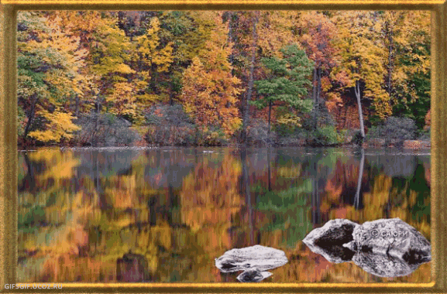

Slide 11
